Slide 1
CANVAS

Slide 2

¿Qué es un modelo de negocio?
El modelo de negocio describe las bases sobre las que una empresa busca crea, proporciona y capta valor. El diseño del negocio es una herramienta para planificar cómo la empresa pretende servir a los clientes y cómo generar ingresos. Incluye, pues, los aspectos principales del negocio y ordena para que posteriormente podamos planificar la estratégica e implementación

Slide 3
Un modelo de negocio debe contemplar las siguientes cuestiones:
Como se seleccionarán los clientes
Como definimos y diferenciamos las ofertas de producto / servicio
Como creamos utilidad para los clientes
Como conseguimos y conservamos los clientes
Como salimos al mercado: publicidad y distribución
Como definimos las tareas a realizar
Como configuramos los recursos
Como conseguimos los ingresos y el beneficio

Slide 4
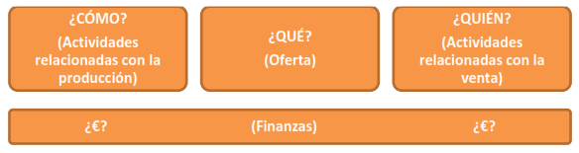
¿Qué es el Modelo CANVAS?
El CANVAS es una herramienta para confeccionar modelos de negocio donde describe de manera lógica la forma en que las organizaciones crean, entregan y capturan valor.
El modelo CANVAS es una herramienta que nos debe permitir confeccionar nuestro propio modelo de negocio y ayudarnos a validar su viabilidad, no sólo económica, sino de planteamiento de todos los elementos en el entorno de la empresa o proyecto empresarial.

Slide 5
Los 9 módulos del modelo CANVAS
Segmentos de clientes
Propuestas de valor
Canales de comunicación, distribución y venta
Relación con los clientes
Ingresos
Recursos y capacidades clave
Actividades clave
Alianzas clave
Gastos:

Slide 6
Segmentos de clientes
Los diferentes grupos de personas o entidades a las que dirigimos las propuestas de valor. Para quien creamos valor? Nos dirigimos a uno o a diferentes segmentos? (Mercado de masas, nicho de mercado, mercado segmentado ...)

Slide 7
Propuestas de valor
El conjunto de productos y servicios que crean valor para un segmentos de mercado específicos. El objetivo es solucionar los problemas de los clientes y satisfacer sus necesidades mediante propuestas de valor. ¿Qué problema ayudamos a solucionar? ¿Qué valor ofrecemos a nuestros clientes? Hay que plantearlo desde la perspectiva de "qué quiere comprar nuestro cliente" versus "qué vendemos".

Slide 8
Canales de comunicación, distribución y venta
La forma en que la empresa establece contacto con los diferentes clientes y cómo les proporciona la propuesta de valor.

Slide 9
Relación con los clientes
Los diferentes tipos de relaciones de la empresa con cada segmento de clientes, que establecen y mantienen de forma independiente para cada segmento. En función de cada cliente, adaptaremos el discurso.

Slide 10
Ingresos
Se generan cuando los clientes adquieren las propuestas de valor que ofrece la empresa.

Slide 11
Recursos y capacidades clave
Los activos necesarios para el modelo de negocio, incluidas las personas de la empresa y sus capacidades.

Slide 12
Actividades clave
Las acciones necesarias que deben llevarse a cabo. Habrá que saber si contamos con las capacidades necesarias (y recursos clave) para llevar a cabo estas actividades.

Slide 13
Alianzas clave
Las alianzas, los socios, incluso los proveedores que necesitamos para el éxito del modelo de negocio. Quizá algunas actividades se pueden externalizar y / o determinados recursos se pueden adquirir fuera de la empresa.

Slide 14
Gastos
Toda la puesta en marcha de un negocio para poder elaborar y hacer llegar la propuesta de valor a los clientes tiene unos costes asociados. ¿Cuál es la estructura de costes?

Slide 15
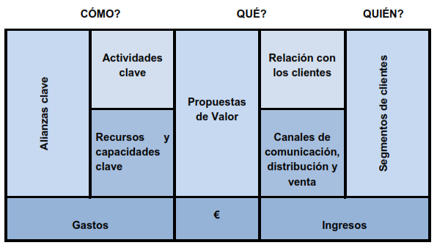

Slide 16
